Slide 1

PODPORA IKT PRI POUČEVANJU NARAVOSLOVNIH VSEBIN
OD SEMENA DO RASTLINE - PRIMER TEMATSKE PRIPRAVE
Bernarda Barbo, OŠ Center
Bernarda Moravec, ZRSŠ, OE Novo mesto

Slide 2

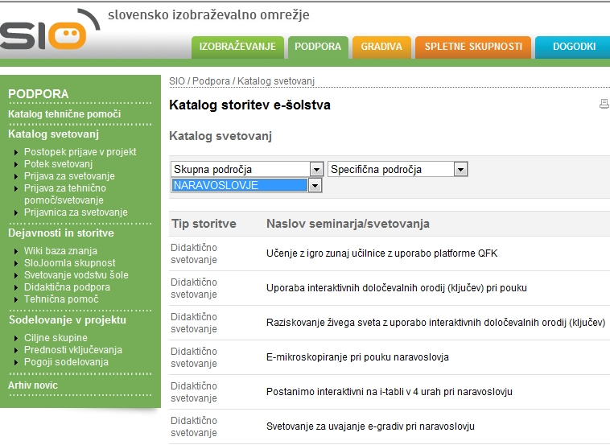
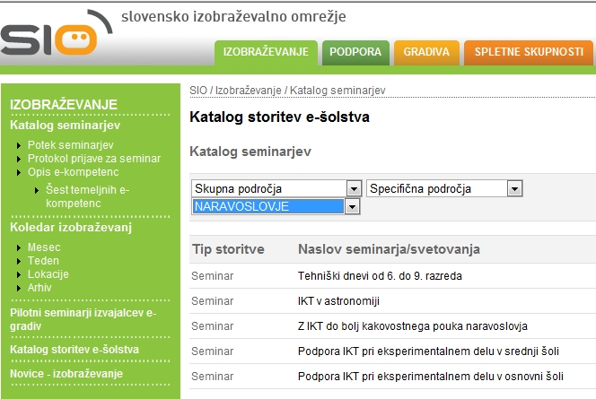
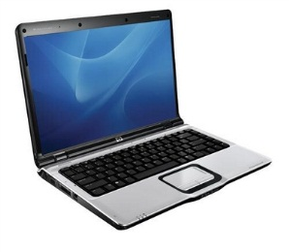
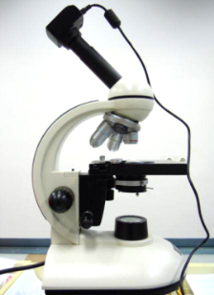
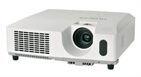
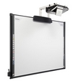
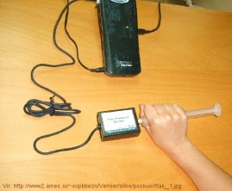




e-KOMPETENTNI UČITELJ NARAVOSLOVJA

Slide 3
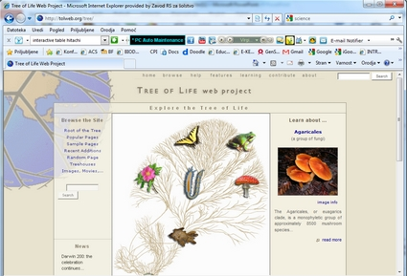





Terminologija …
spletne strani
E-GRADIVA
DVD-ji, CD-ji
izbor
besedna gradiva
E-DIDAKTIČNI GRADNIKI
vizualizacijski elementi
avdio elementi
sestava
E-UČNA ENOTA

Slide 4

KAKOVOST E-UČNIH ENOT
TEHNIČNI VIDIK
DIDAKTIČNI VIDIK
nazornost
berljivost
kvaliteta
e-gradnikov
interaktivnost
izbirnost
strokovnost
usklajenost z UN
pestrost metod in oblik dela
upoštevanje didaktičnih načel (taksonomiija, diferenciacija, individualizacija, nazornost, jasnost, prilagojenost razvojni stopnji …)

Slide 5
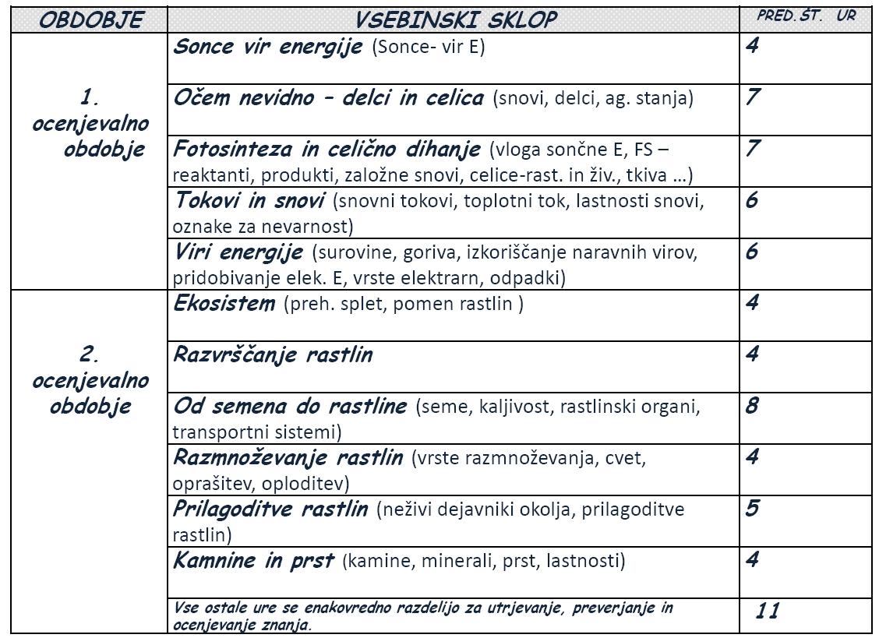
PRIMER RAZPOREDITVE VSEBIN IN CILJEV PRI LETNI PRIPRAVI 1:

Slide 6
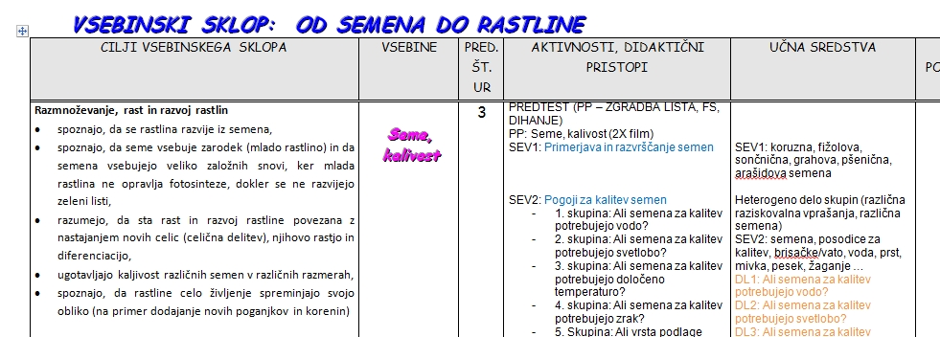

Slide 7
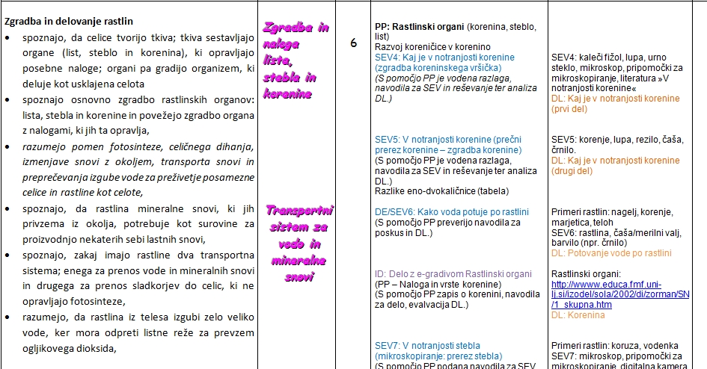

Slide 8


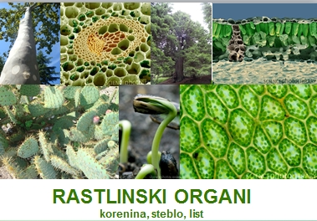


Načrt izvedbenih dejavnosti
PP: PREDTEST
PP
DL
PP: SEME, KALIVOST
SEV1
SEV2
SEV3
DE
PP: RASTLINSKI ORGANI
SEV4
SEV5
SEV6
SEV7
PP: NALOGE IN VRSTE KORENIN
ID – delo z e-gradivom
PP: STEBLO
SEV8
SEV9
SEV10
SEV11
NAČRT

Slide 9
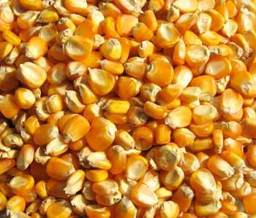
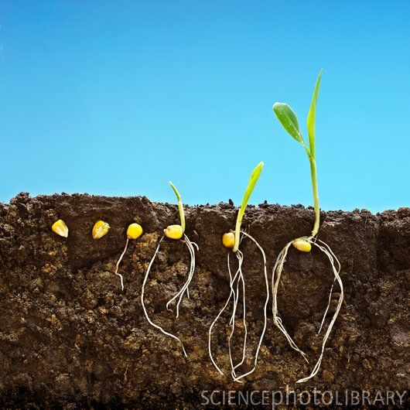
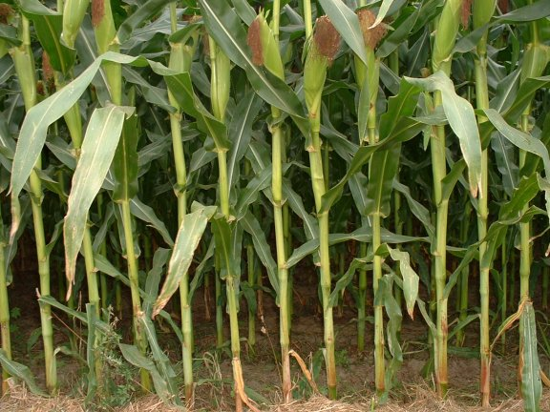

SEME, KALIVOST SEMEN

Slide 10
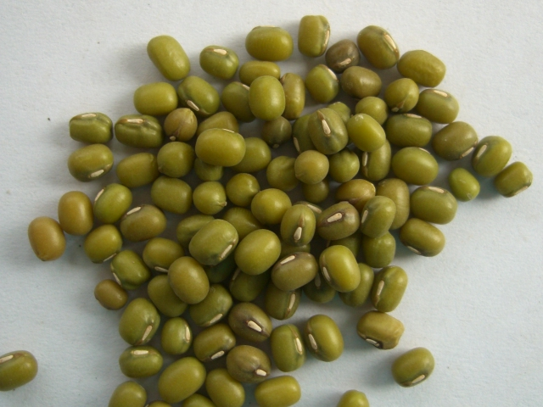
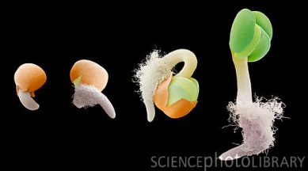
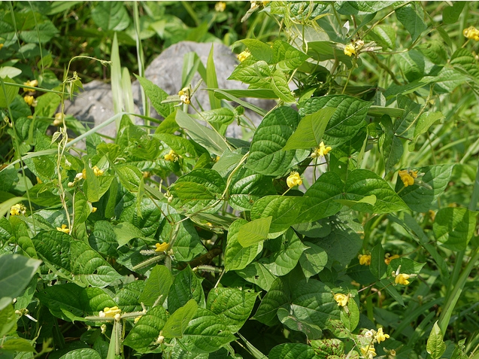
SEME, KALIVOST SEMEN

Slide 11

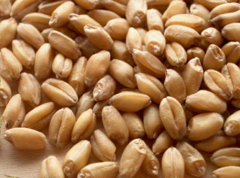
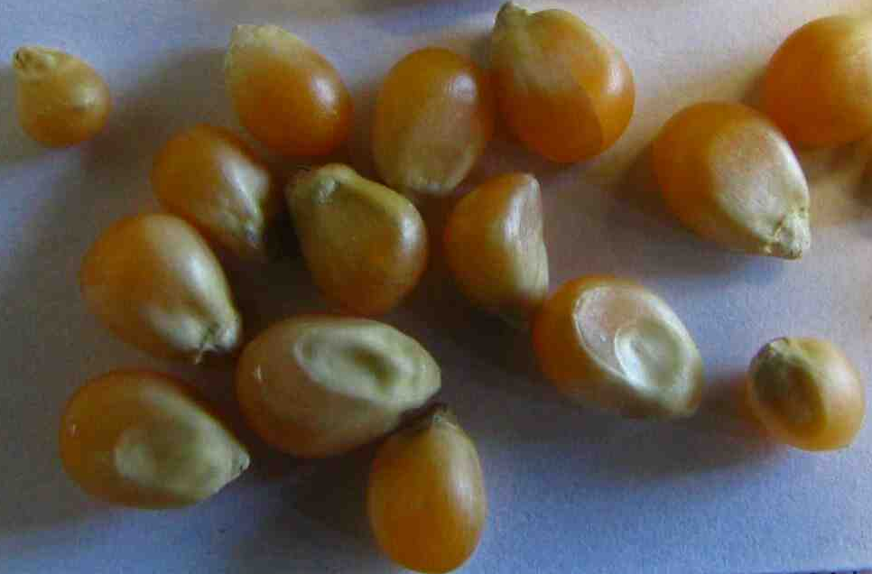
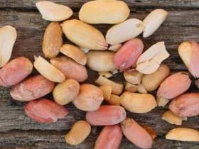
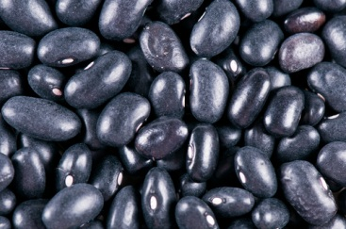
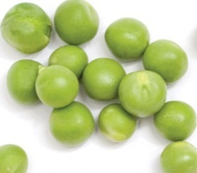

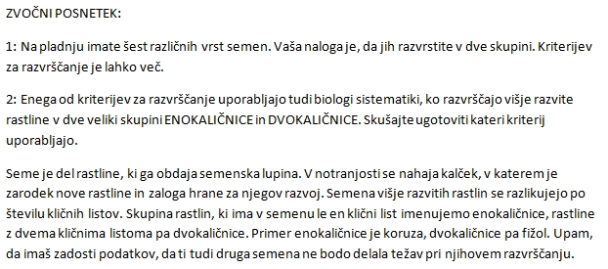
Vaja: PRIMERJAVA IN RAZVRŠČANJE SEMEN
Dobro poslušajte opis. Razvrstite semena med eno- in dvokaličnice.
ENOKALIČNICE
DVOKALIČNICE

Slide 12
Vaja: PRIMERJAVA IN RAZVRŠČANJE SEMEN - REŠITEV
ENOKALIČNICE
DVOKALIČNICE
NAČRT

Slide 13
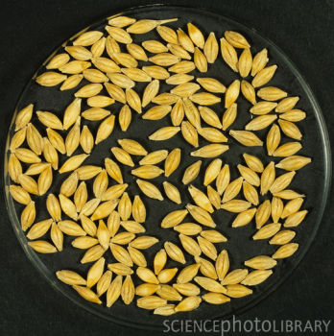
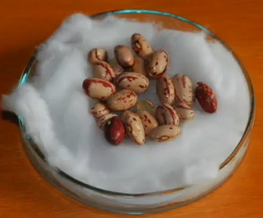






EKSPERIMENTALNA VAJA: POGOJI ZA KALITEV –
KAKO POSPEŠITI KALITEV?
Ali semena za kalitev potrebujejo vodo?
Ali semena za kalitev potrebujejo svetlobo?
Ali semena za kalitev potrebujejo zrak?
Ali semena za kalitev potrebujejo določeno temperaturo?
Ali vrsta podlage vpliva na hitrost kalitve?
ZRAK
ZRAK
+
PRST
+
MIVKA
+ ŽAGANJE
NAČRT

Slide 14
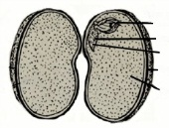
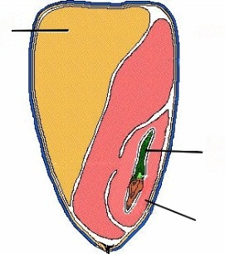
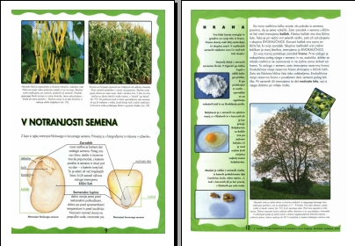
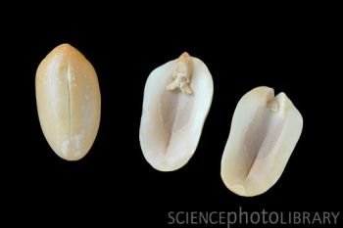
Vaja: ZGRADBA SEMENA
SKICA + OPIS
Izberite si seme enokaličnice in seme dvokaličnice ter v obeh poiščite zarodek. Natančno si ga oglejte z lupo.
POMOČ
NAČRT

Slide 15
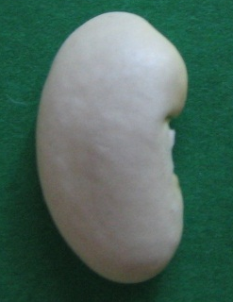
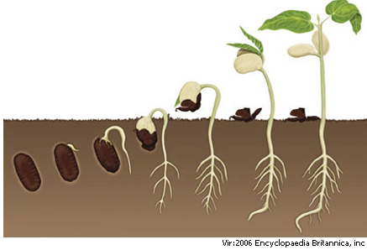
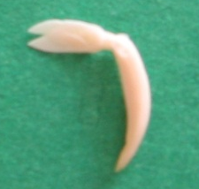
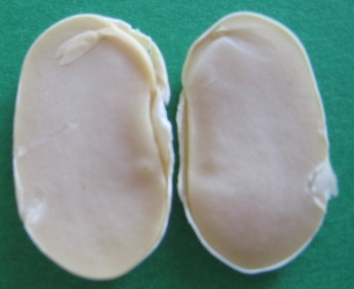
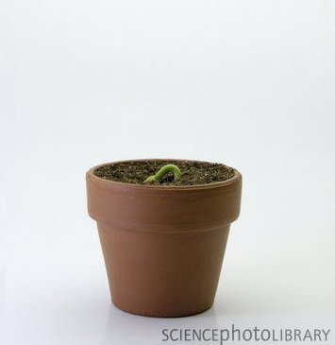
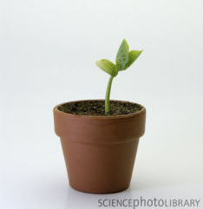
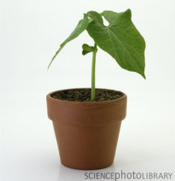
LISTI zarodka
RAZVOJ
RASTLINE
STEBLO zarodka
KORENINA zarodka
2 KLIČNA LISTA (hrana)
SEMENSKA LUPINA (zaščita)

Slide 16
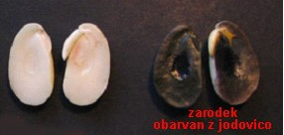
KJE RASTLINA DOBI HRANO ZA RAST?
Dokaz?
opravlja FOTOSINTEZO
porablja ZALOŽNE SNOVI v semenu

Slide 17

ZAPIS V ZVEZEK
SEME = del rastline, ki ga obdaja semenska lupina. V semenu se nahaja rezervna hrana za kalitev (klični listi, močnato telo) in ZARODEK za novo rastlino.
ZGRADBA SEMENA:
DVOKALIČNICE (koruza, trave, pšenica):
ENOKALIČNICE (fižol, sončnica …):
močnato telo
listi zarodka
steblo zarodka
zarodek
korenina zarodka
semenska lupina
semenska lupina
klični list (2)
POGOJI ZA KALITEV: voda, zrak, toplota (določena T)

Slide 18
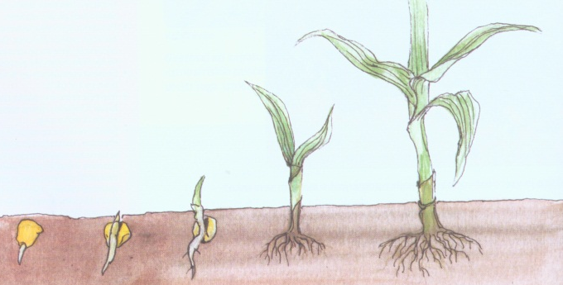
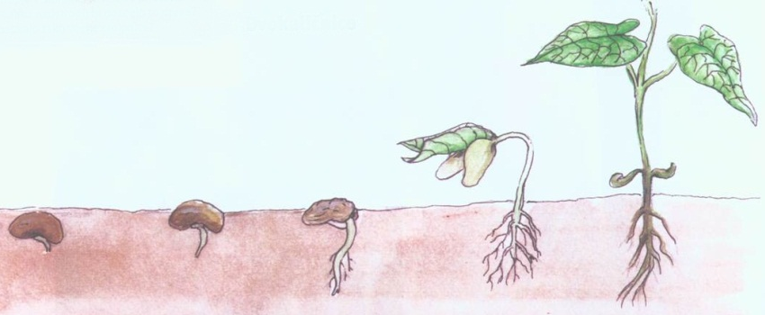
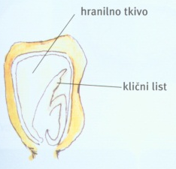
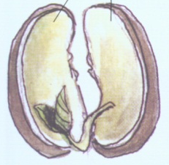




ENOKALIČNICE
DVOKALIČNICE
Primer rastline
SEME
1 klični list
2 klična lista
KORENINA
šopaste
glavna, stranske
STEBLO
žile urejene v kolobar
neurejene žile
LIST
mrežasto razporejene žile
vzporedne žile
NAČRT

Slide 19
VIRI:
prenosni računalnik: http://racunalnik.najblog.si/files/2011/01/prenosni-racunalnik.jpg [20.8.2011]
projektor: http://www.visualpower.hu/admin/kepek/hirlevel_kepek/Hitachi%20CP-RX80%20LCD%20projektor.jpg [20.8.2011]
i-tabla: http://www.dynamiccom.co.za/img/products/hitachi_fx_trio_bundle_interactive_whiteboards.jpg [20.8.2011]
spletna stran: http://tolweb.org/tree/ [20.8.2011]
dvd: http://knjiznica.net/knjiga/foto/34781.gif [20.8.2011]
kalitev fižola: http://www.e-informacije.com/kalitev-fizola/1166
Video Pogoji za kalitev semen: http://narava6a.blogspot.com/2010/12/pogoji-za-kalitev-semen.html
Kalitev enokaličnice: http://www.svarog.si/biologija/MSS/econtent/multimedia/66/11462/01_kalitev_enokalicnic.jpg
Kalitev dvokaličnice: http://www.svarog.si/biologija/MSS/econtent/multimedia/66/11462/02_kalitev_dvokalicnic.jpg
Pšenica: http://www.topnews.in/files/Wheat215.jpg
Slike v tabeli enokaličnice dvokaličnice: Pintar D. et al. BIOLOGIJA 8. Rokus, Ljubljana, 2002.

Slide 20
Koruza semena: http://stari.bf.uni-lj.si/poljedelstvo/semena/koruza%20pokovka.jpg
Arašid: http://img.rtvslo.si/upload/zabava/mesne_kroglice_z_arasidi_show.jpg
Fižol črni: http://www.jabucek.com/media/uploads/articles/image_270_zdrav_recept_za_rni_fi_zol_z_ri_zem.jpg
Grah: http://eatseasonably.co.uk/images/uploads/cache/peas-352x308.jpg
Koruza seme skica: http://www.214bio.com/TOPICS/LEAVES/IMAGES/real_photos/corn_seed.jpg
Fižol skica: http://www.aginclassroom.org/html/images/Newsletter/2006/3beanseed%20small.jpg
Transpiracija animacija: http://www.phschool.com/science/biology_place/labbench/lab9/transpull.html
KORUZA: http://www.tradenote.net/images/users/000/271/475/products_images/Maize.jpg
Koruza semena: http://www.reelcarp.com/images/maize.jpg
Zlati fižol: http://image.made-in-china.com/2f0j00hvBtVmlJSkpO/Green-Mung-Bean.jpg
Zrcalo voda: http://www.zmaga.com/prenosi/zmaga_com_stekleno_vodeni_tekst_01.jpg

Slide 21

Hvala za pozornost …
Veliko uspeha v novem šolskem letu!
Bernarda&Bernarda

